Slide 1
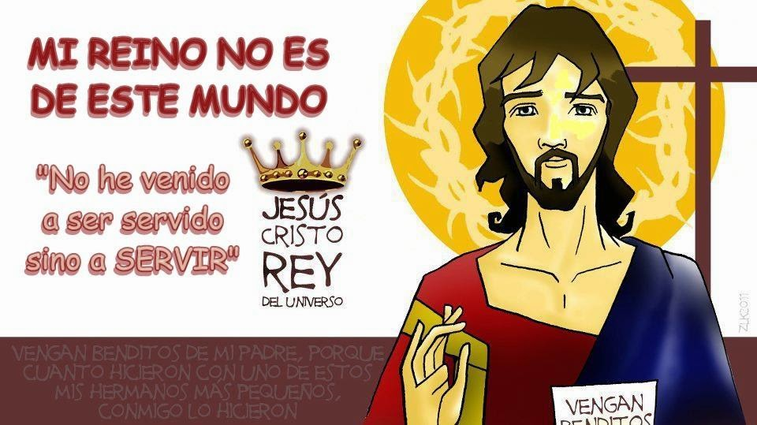

Slide 2
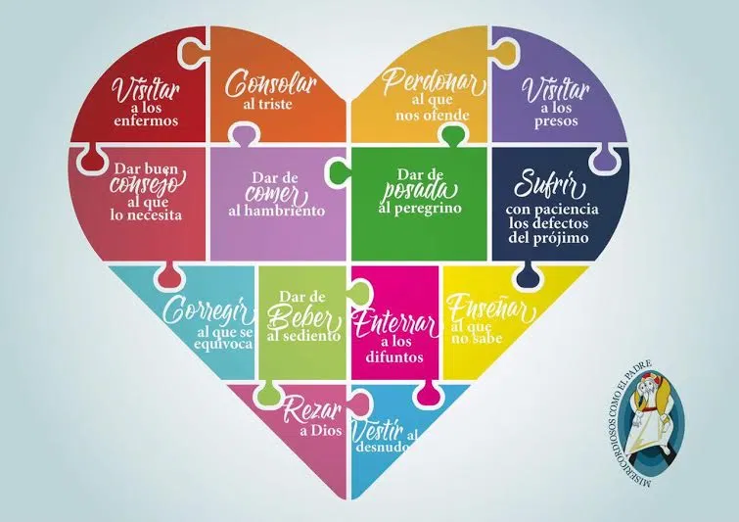
CONSTRUIMOS EL REINO DE DIOS

Slide 3
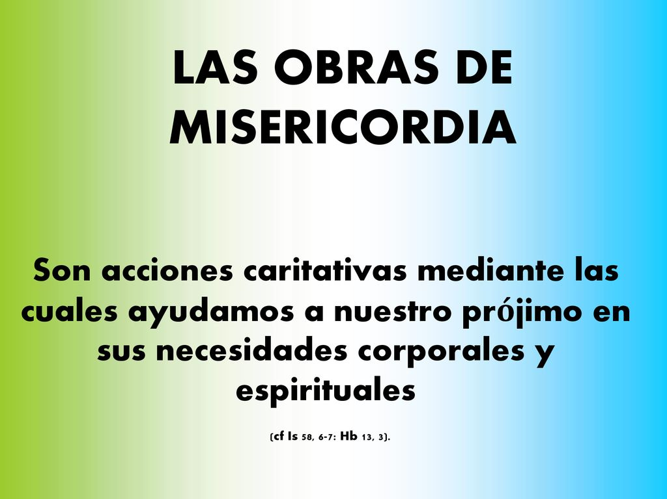

Slide 4
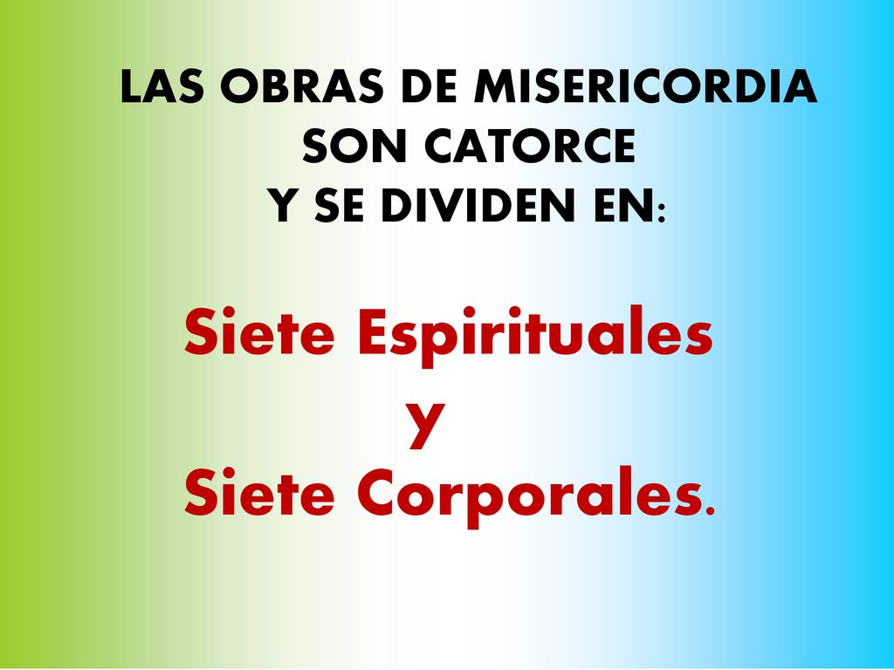

Slide 5
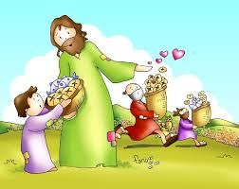
CORPORALES
Dar de comer al hambriento además de ser una necesidad el alimento para todas las personas, también significa decir: pienso en ti, sé por lo que estás pasando y quiero ayudarte.
Dar de comer al hambriento nos invita a trabajar en la construcción de un mundo más solidario.

Slide 6
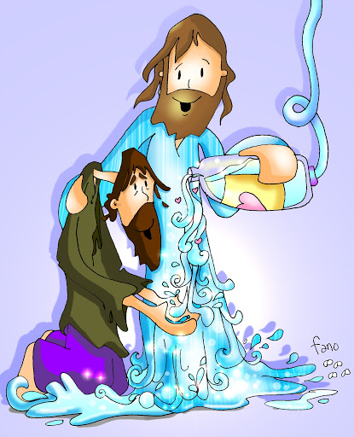
Dar de beber al sediento es un signo de hospitalidad, de interés por la persona, de compartir nuestra vida.
El agua es para las personas un bien de primera necesidad, y hay personas que sufren por no disponer de ella.
Pero a veces la sed es de otras cosas, es una sed del alma: de escucha, de compañía, de amistad, de calor humano, una sede de Dios.
Jesús le dijo a la samaritana “dame de beber” (Jn 4, 5-42)

Slide 7
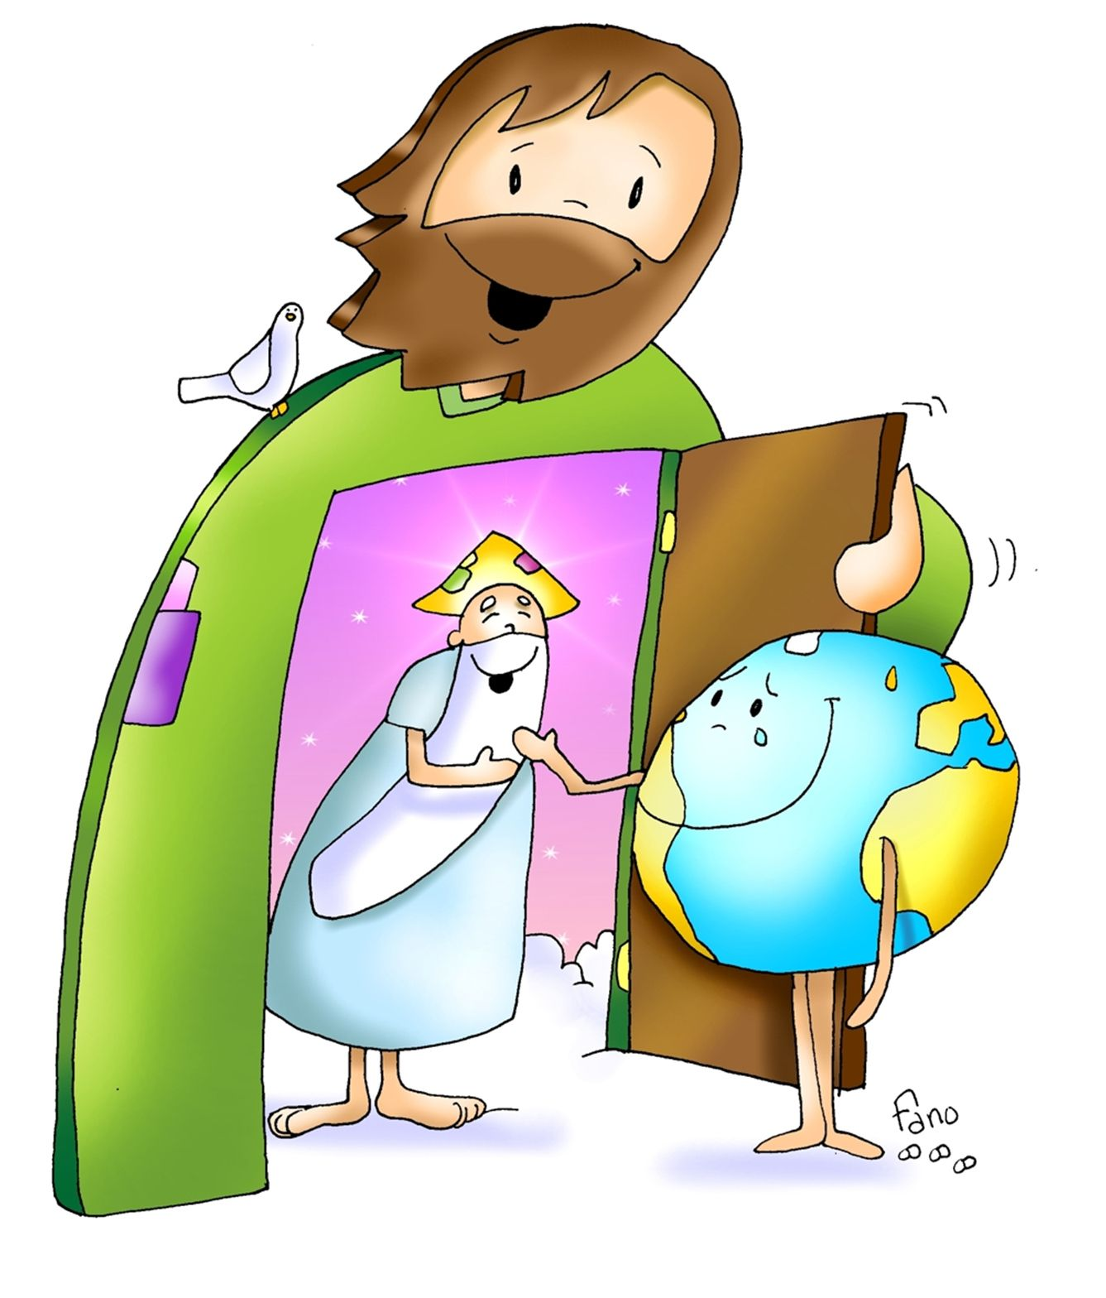
Dar posada al peregrino en estos tiempos, Cristo sigue buscando amigos que lo acojan en los emigrantes o desplazados.
Es acoger a quien necesita ayuda.
Es acoger a Jesús en nuestro corazón cuando le recibimos en la Eucaristía. Además si recibimos a Jesús con frecuencia, Él nos hará más generosos y sensibles al sufrimiento de los demás.

Slide 8
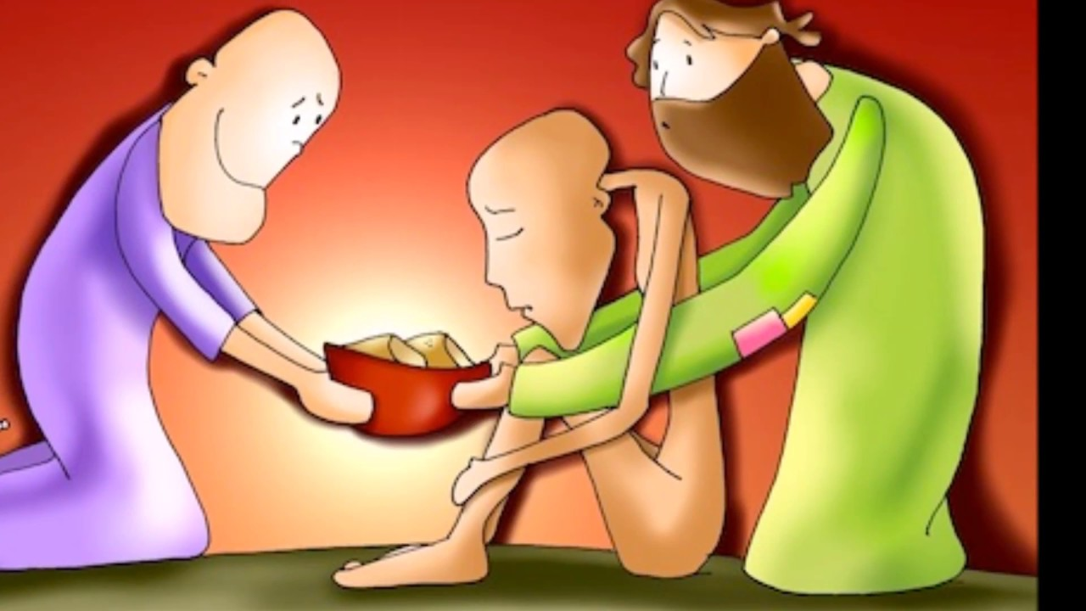
Vestir al desnudo no solo es dar la ropa que me queda pequeña o se ha pasado de moda a Cáritas. LO QUE MÁS ABRIGA ES EL AMOR.
Vestir al desnudo es hacer que las personas recobren su dignidad, y que sientan el calor de Dios en sus vidas.

Slide 9
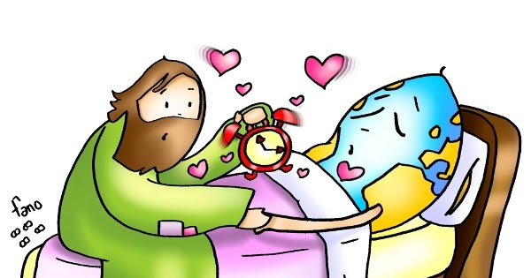
Visitar al enfermo es atender con amor a los enfermos y ancianos, tanto en el aspecto físico como en hacerles un rato de compañía.
Jesús en la parábola del buen samaritano nos enseña cómo tratar a los enfermos. Las enfermedades a veces son corporales y a veces espirituales. Hay que estar atentos a todas las necesidades.
https://www.youtube.com/watch?v=7_sArxpUQho

Slide 10
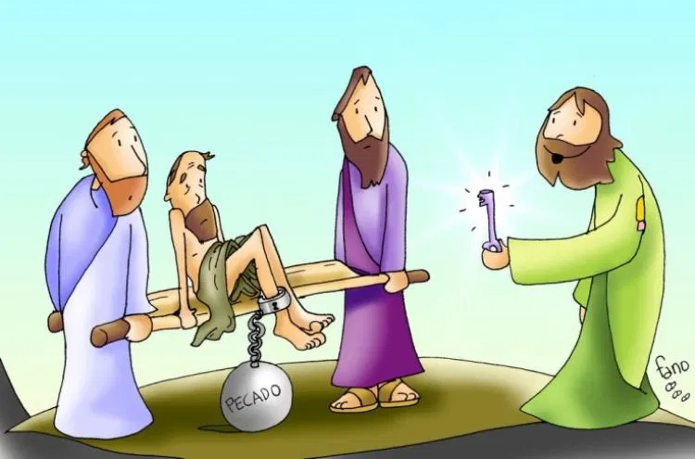
Visitar a los presos es un acto de caridad, es hacerles compañía y ayudarles a descubrir la Misericordia y el perdón de Dios pudiendo renacer a una vida nueva.
Dios nos libera a todos de la prisión de nuestros pecados, no sólo de los que están en la cárcel.
Podemos visitarles con nuestra oración.

Slide 11
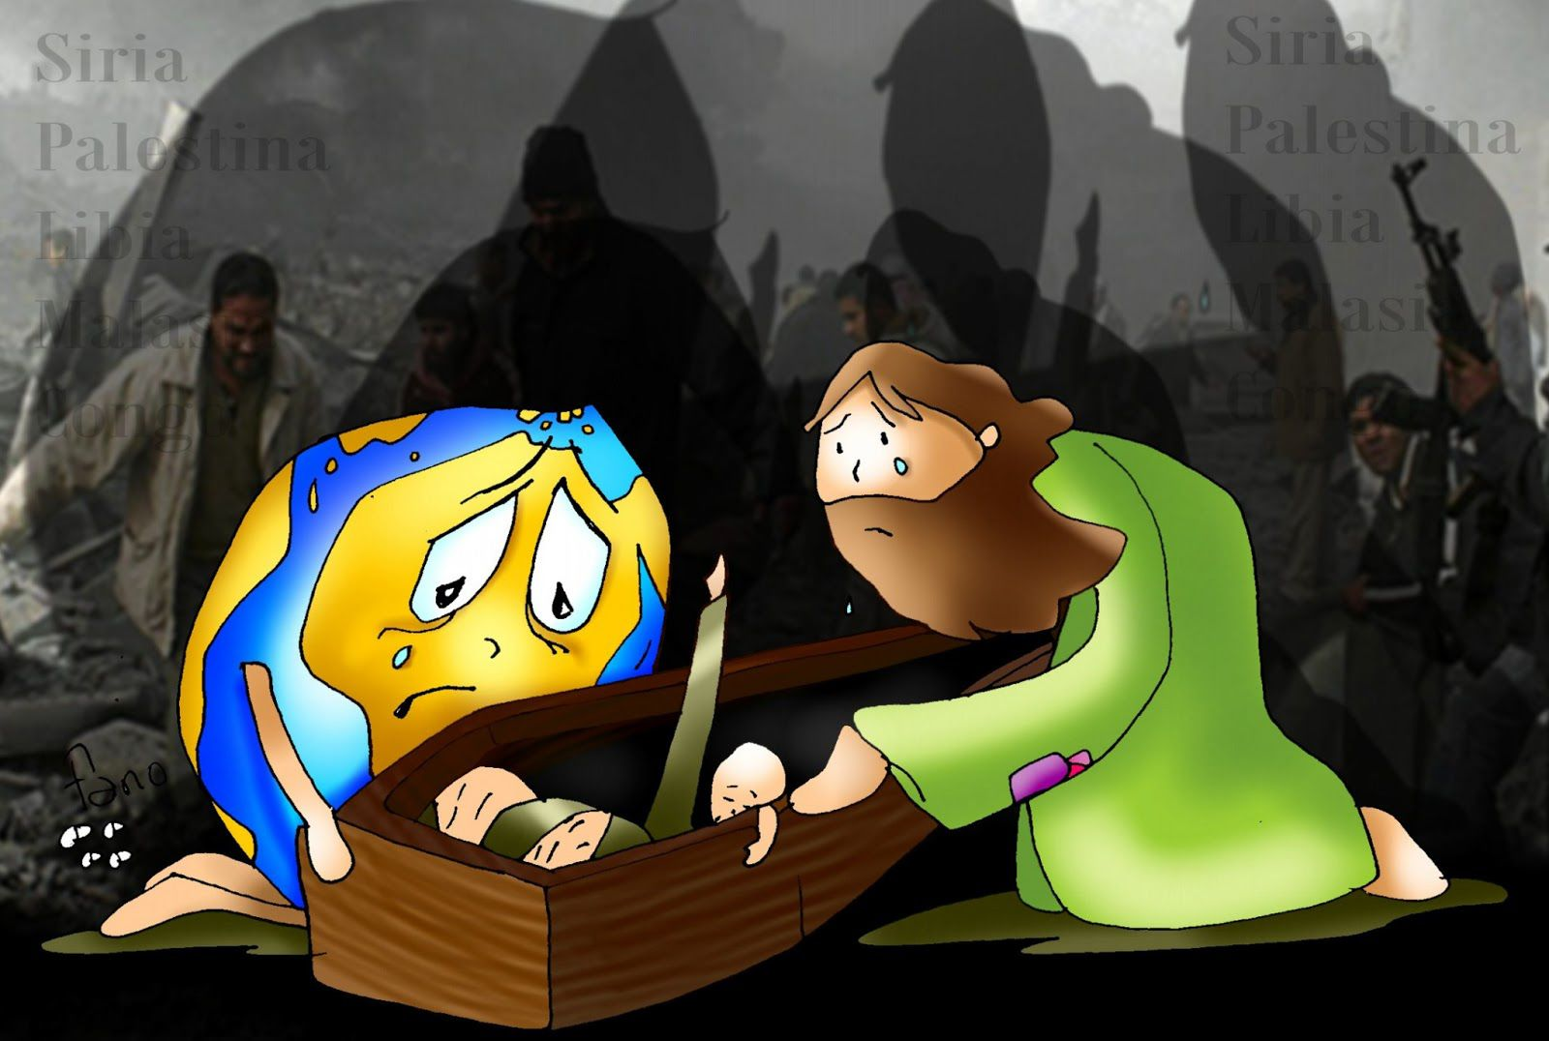
Enterrar a los muertos es importante porque el cuerpo humano ha sido templo del Espíritu Santo.
Es una muestra de amor.
Es reconocer con cariño el valor de la persona que fallece, reconociendo su dignidad de imagen de Dios, y reconociendo nuestra propia dignidad.
A Jesús, su amigo, José de Arimatea le cedió su tumba y ayudó a sepultarlo con amor.

Slide 12
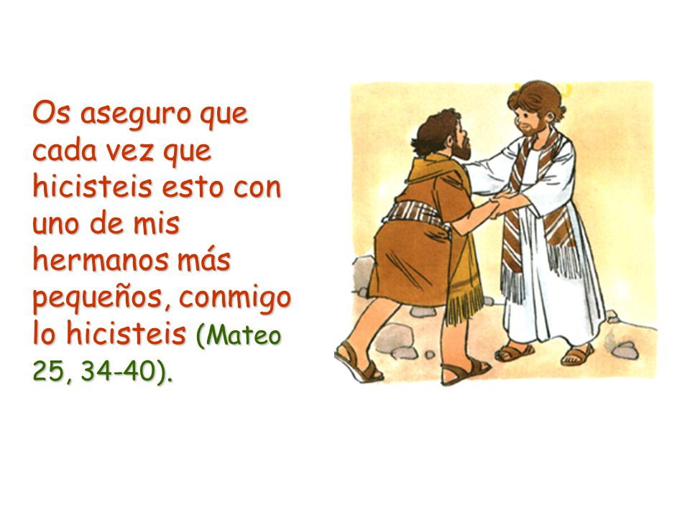

Slide 13
El pasado domingo celebramos la fiesta de Cristo Rey. Como sabéis, con esta fiesta finaliza el año litúrgico.
La fiesta de Cristo Rey nos enseña cómo es Dios y como es su Reino, y Jesús quiere contar con nosotros para construirlo.
La manera de construir el Reino de Dios es mediante las Obras de Misericordia.
Hemos visto las Corporales, https://www.youtube.com/watch?v=pYJVLUDbw6s
El martes próximo vemos las Espirituales.

Slide 14
